Slide 1
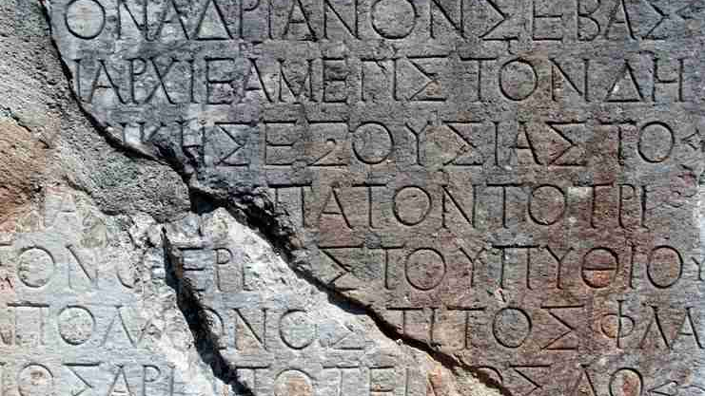
Η εκδήλωση τελεί υπό την αιγίδα
της Πρεσβείας της Ελλάδας στην Πράγα
Πρόσκληση
Με την ευκαιρία της Παγκόσμιας Ημέρας Ελληνικής Γλώσσας
το Ινστιτούτο Ελληνικών και Λατινικών Σπουδών
σας προσκαλεί
την Πέμπτη 6 Φεβρουαρίου, στις 5 μμ.
στη διάλεξη του Κωνσταντίνου Τσίβου
με θέμα «Η διδασκαλία της Ελληνικής Γλώσσας στο Πανεπιστήμιο του Καρόλου»
Συμμετέχει ο μουσικός Γιάννης Μόρας, ο οποίος θα παρουσιάσει μελοποιημένα τραγούδια των βραβευμένων με Νόμπελ ποιητών Γιώργου Σεφέρη και Οδυσσέα Ελύτη.
Θα απευθύνει σύντομο χαιρετισμό ο Πρέσβυς της Ελλάδας στην Τσεχία, κ. Ντίνος Κωνσταντίνου.
Πράσινη Αίθουσα της Πρυτανείας του Πανεπιστημίου του Καρόλου
(Celetná 20, 1ος όροφος)

Slide 2
...
Záštitu nad akcí převzalo Řecké velvyslanectví v Praze
Pozvánka
U příležitosti Mezinárodního dne řeckého jazyka
Ústav řeckých a latinských studií FF UK
Vás zve
ve čtvrtek 6. února v 17 hodin
na přednášku PhDr. Konstantinose Tsivose, Ph.D.
na téma „Výuka řeckého jazyka na Karlově univerzitě“
za účasti hudebníka Jannise Morase, který představí zhudebněné písně básníků G. Seferise a O. Elytise, nositelů Nobelovy ceny za literaturu.
S krátkým projevem vystoupí velvyslanec Řecka v České republice pan Dinos Konstantinou.
v Zelené místnosti rektorátu UK (Celetná 20, 1. patro).

